Slide 1


«Поддержка и просвещение родителей воспитывающих ребенка с ограниченными возможностями здоровья»
Муниципальное бюджетное дошкольное образовательное учреждение
детский сад «Веселая планета»
п.Орловского
Подготовили воспитатели:
Большакова В.А.
Киладзе А.Г.
п.Орловский 2026 г.

Slide 2
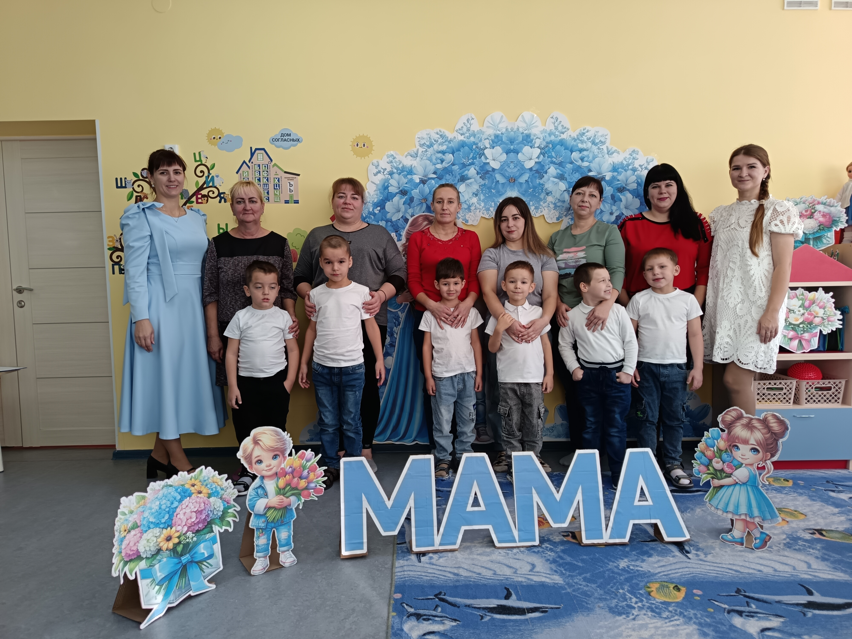
Проповедовать с амвона, увлекать с трибуны, учить с кафедры гораздо легче, чем воспитывать одного ребенка.
А.И. Герцен

Slide 3
Трудности семей воспитывающих детей с ОВЗ
Психологических (стресс, чувство вины, тревога);
Педагогических (дефицит знаний о специфике развития и воспитания);
Социальных(изоляция, недостаточность информации о ресурсах поддержки);
Организационных(режим дня , адаптация, взаимодействие со специалистами).
Задача ДОУ: создать систему комплексной поддержки которая поможет родителям стать компетентными участниками коррекционно – развивающего процесса.

Slide 4

Принципы работы
Партнерство;
Индивидуализация;
Непрерывность;
Мультидисциплинарность;
Доступность;
Рекомендательный характер.

Slide 5

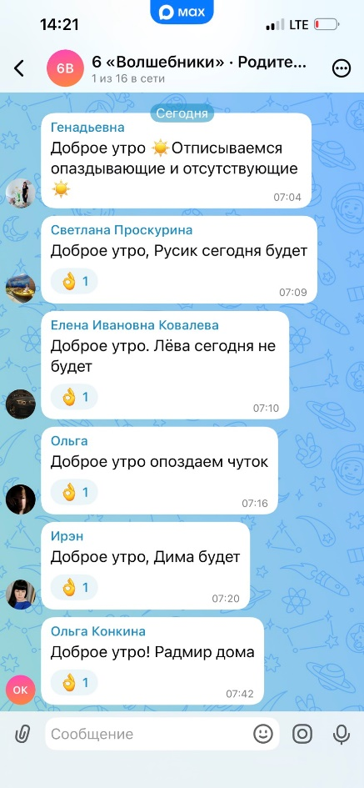
Рекомендуемые формы и темы просвещения родителей
Консультативные формы работы
Очные консультации;
Форумы;
Чаты;
Разделы на сайте ДОО;
Индивидуальные сайты;
Странички педагогов, специалистов.

Slide 6
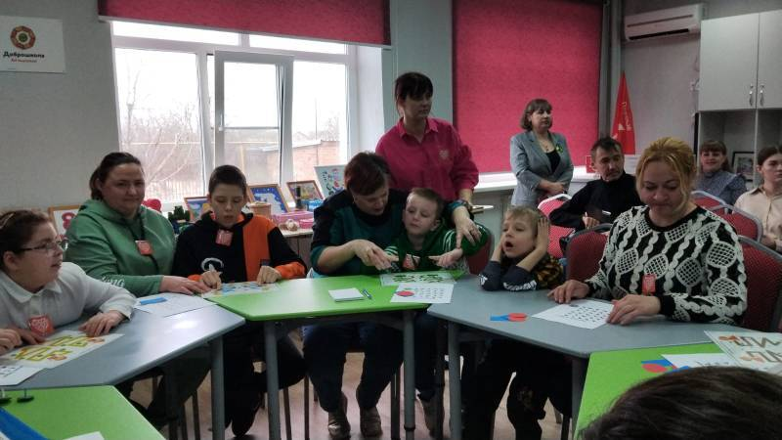
Обучение родителей специальным приемам, необходимым
для проведения занятий с ребенком в домашних условиях
1.Групповые формы взаимодействия
Родительские лектории;
Тренинги;
Обмен опытом в рамках родительских клубов;
Родительских сообществ (очно и в дистанционном формате).
2.Индивидуальные занятия
«ребенок – педагог – родитель»

Slide 7
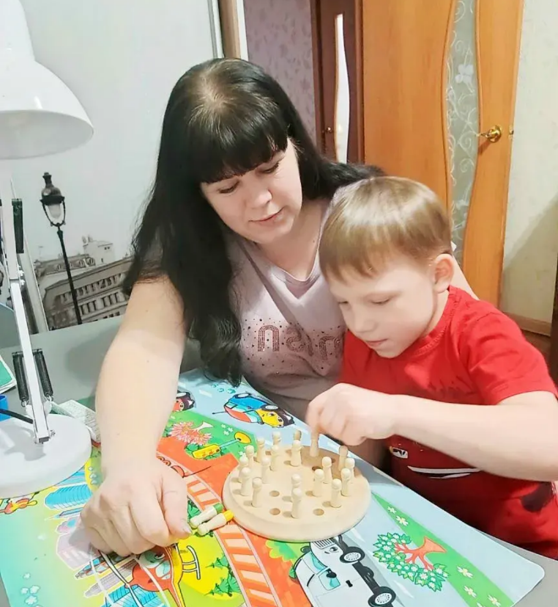
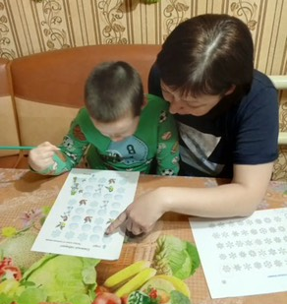
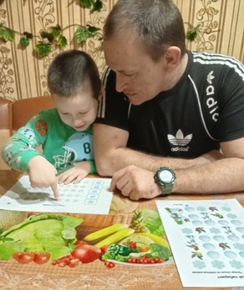
Просмотр домашних видео с целью анализа или как отчет об организованных родителями занятиях и играх с детьми с ОВЗ дома

Slide 8
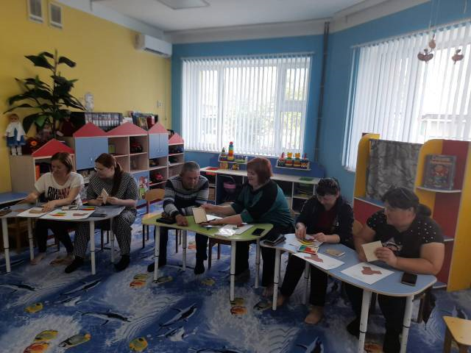
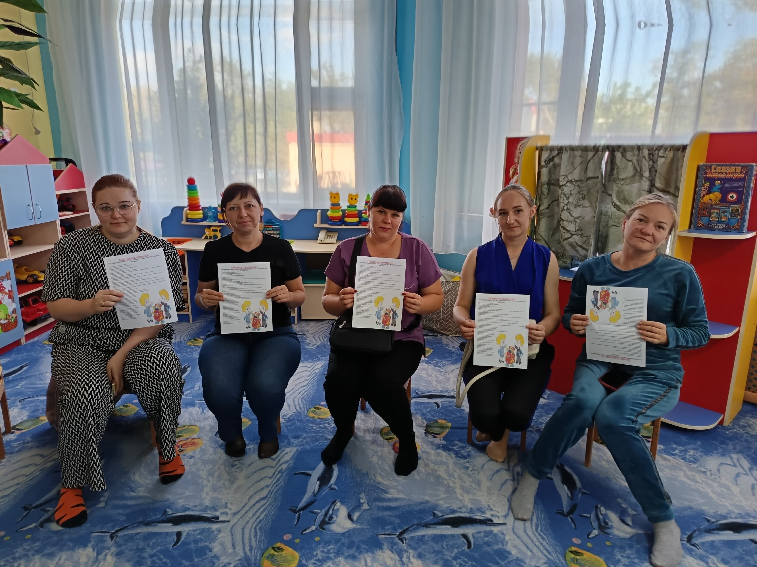
Родительские собрания с целью интегрировать родителей детей с ОВЗ и детей-инвалидов в коллектив родителей

Slide 9
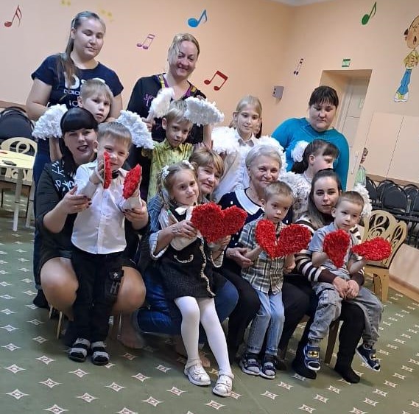
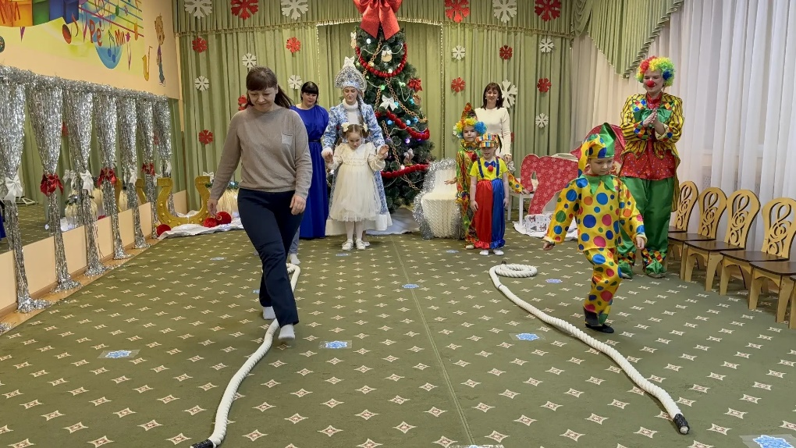
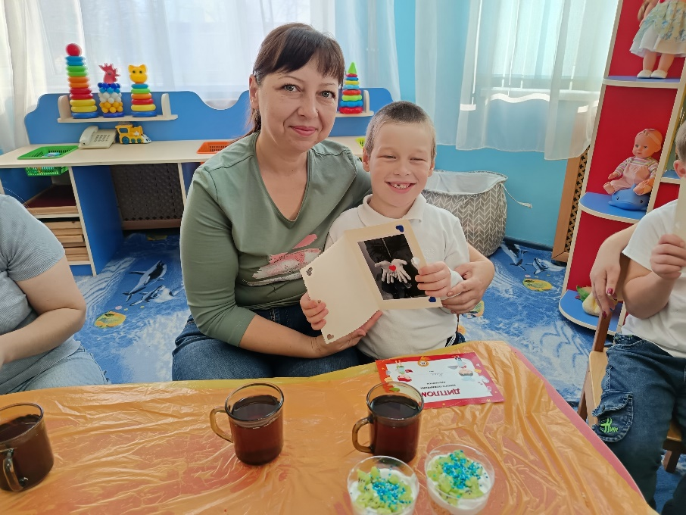
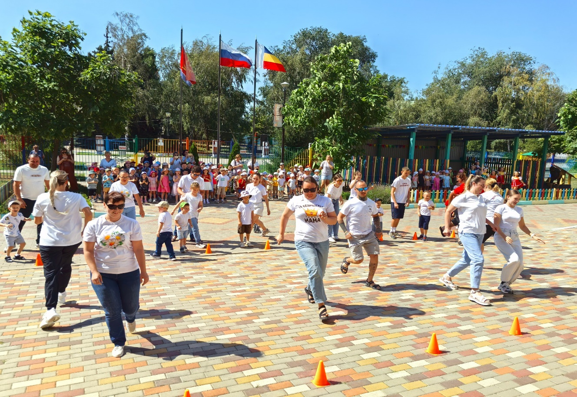
Совместные мероприятия, досуги

Slide 10
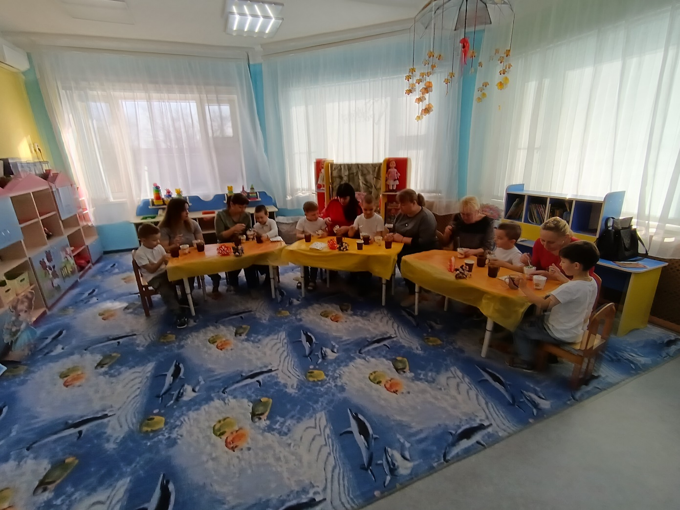
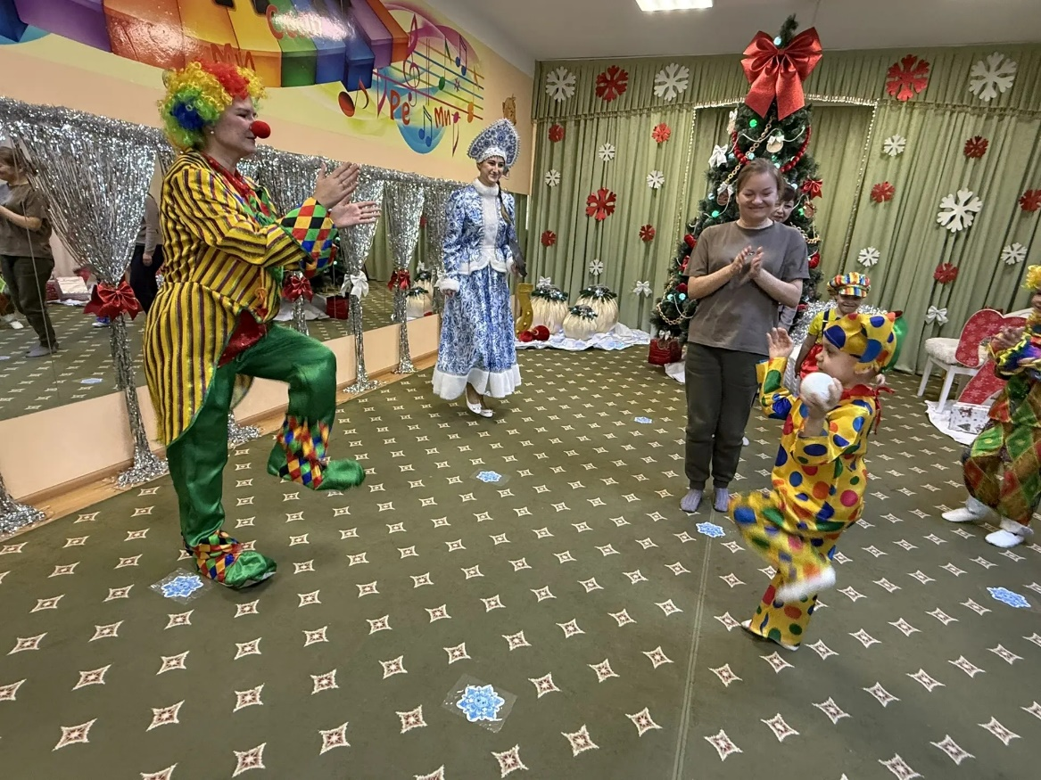
Показ спектаклей, концертов, соревнований, конкурсов,
тематических мероприятий

Slide 11
Ключевое условие успеха – доверие, индивидуальный подход и долгосрочное сотрудничество всех участников процесса!

